Slide 1
从法律层面聊聊“校园贷”的那点儿事
上海市建筑工程学校专题讲座
上海市浩信律师事务所 王宗琦
律师/合伙人
手机：13764251415
微信：lawyerwzq7899

Slide 2
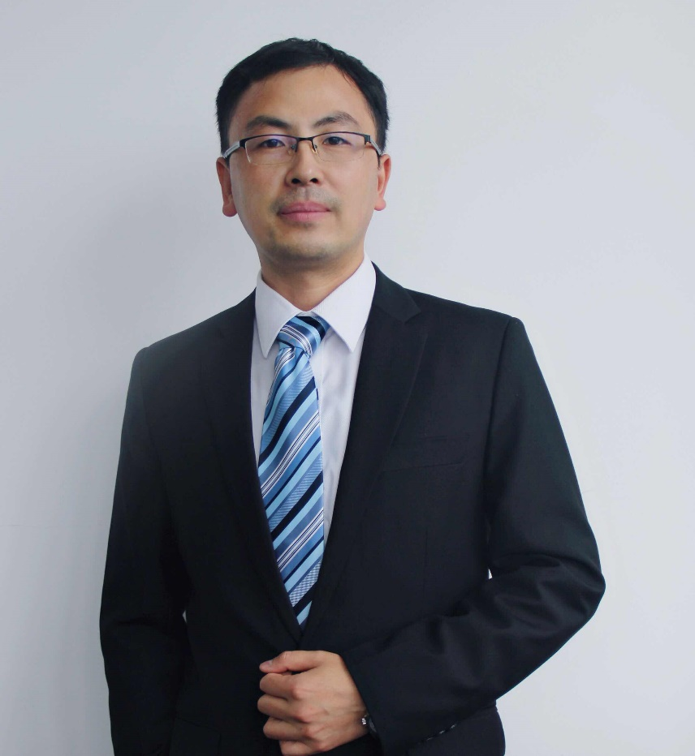
王宗琦律师简介
上海市浩信律师事务所合伙人律师，法律硕士，具有上市公司独立董事资格。
曾任福建福安市政府涉台事务特邀法律顾问、上海中华武术会监事、上海市武术协会监事，现任国家税务总局上海市虹口区税务局法律顾问。
从事专职律师十五年来，服务过大型国有企业（如上海电气集团、上海纺控集团等）、世界500强企业（如美国凯斯集团、中国平安国际融资租赁公司等）。代理各类民商事案件数百起。2013年上海电视台庭审纪实频道以“因代办户口引起的风波”专题节目报道了王宗琦律师代理的案件。

Slide 3
目录
一、“校园贷”引发的悲剧
二、“校园贷”的概念、特征及类型
三、我国“校园贷”的发展历程
四、不良“校园贷”的违法类型及法律分析
五、从学生自身角度谈“校园贷”的防范

Slide 4
一、“校园贷”引发悲剧
案例一
“一步错、步步错”，“我的心已承受不住”

Slide 5
“一步错、步步错”，“我的心已承受不住”
北京某高校大三学生范泽一被发现留下遗书溺亡。在他离世后，家人在他的手机上不断收到威胁恐吓他还款的信息。
北京某高校大三学生范泽一暑期返回吉林家中，在给家人留下遗书后失踪。
8月15日，范泽一被确认死亡。此后，家人发现其曾在多个网络借贷平台贷款，并收到多条威胁恐吓的追债信息及视频。
2017年8月3日，正在家放暑假的范泽一向家人称要返回北京学校，随即离家。
据范泽一的家人回忆，就在他离家的当天下午，在其卧室内发现了一封遗书，称自己“一步错、步步错”，并且说“我的心已经承受不住”。家人立即拨打范泽一的手机，但手机已无法接通。随后，家人立刻报警。
范泽一从2016年7月开始，从一个名为“速X借”的网络借款平台借了第一笔1500元，随后就从另外一家网络借款平台借了3000元钱用于归还“速X借”的钱，然后再从另外的借款平台再借出更多的钱用来归还上一笔欠款。除了“速X借”外，他还在“今X客”、“哈X米”等网络借款平台上借款。

Slide 6
一、“校园贷”引发悲剧
案例二
“爸，妈，我跳了，别给我收尸，太丢人。爸，妈，来世做牛做马报答你们。”

Slide 7
“爸，妈，我跳了，别给我收尸，太丢人。爸，妈，来世做牛做马报答你们。”
这是2016年3月大学生小郑（化名）发给父母的最后一条短信，在发完这条短信后他跳楼结束了自己的生命。
由于迷上了网络赌球，小郑在2015年9月份、10月份先后通过某借贷平台共计借款6万块钱，这笔钱利滚利，慢慢地小郑就无力还款了。
虽然借贷平台宣传贷款“无利息”，但其实他们巧立名目、偷换概念，将利息换成了所谓的手续费、违约金、迟延履约金、保证金等，加在一起，高出国家规定的银行同期利率的10倍、20倍甚至更多。
走投无路之下，小郑偷偷用同学的身份信息去贷款还债。他先后用28名同学的身份证借钱，然而，这并没有缓解小郑的还贷压力。同学陆续收到催款电话，直到这时，他们才知道自己的身份信息被小郑用来贷款。
最终，欠款像滚雪球一样越滚越大，变成了60多万元。小郑不仅要偿还巨额贷款，还面临着来自家庭和同学的压力。重压下，他最终以自杀来逃避。

Slide 8
二、“校园贷”的概念、特征及类型
（一）概念
校园贷即校园网络借贷的简称。在这个偏正结构的词组里，借贷是中心词，校园和网络是两个定语。也即发生在校园里，以在校学生为借贷对象，借助于互联网平台而发生的借贷关系。

Slide 9
二、“校园贷”的概念、特征及类型
（一）特征
1、宣传手段变化多端
2、门槛低、无抵押、可分期，申请手续简便，不问借款用途
3、放款额度适中，陷阱早已埋好
4、违法因子多且隐蔽性强

Slide 10
二、“校园贷”的概念、特征及类型
（三）类型
1、电子商务借贷平台
2、消费金融公司借贷平台
3、P2P贷款平台
4、私下私贷机构
5、银行贷款机构

Slide 11
三、我国“校园贷”的发展历程
（一）大学生信用卡
（二）首家P2P纯信用无担保网络借贷平台
（三）2013蓬勃发展、2015爆发式增长
（四）2016负面新闻频发、国家治理开始直至停止校园贷

Slide 12
四、不良“校园贷”的违法类型及法律分析
（一）与未成年人签订借款合同
举例：小明今年16岁，高一学生，没有收入来源，沉迷于游戏不能自拔。充值游戏币却囊中羞涩，于是瞒着父母向网贷平台借款1万元。网贷平台未审核其年龄就放款1万元，约定月息2分，三个月归还。

Slide 13
四、不良“校园贷”的违法类型及法律分析
（一）与未成年人签订借款合同
法律分析：
《民法总则》规定，未满18岁的自然人为未成年人。第19条规定，八周岁以上的未成年人为限制民事行为能力人，实施民事法律行为由其法定代理人代理或者经其法定代理人同意、追认，但是可以独立实施纯获利益的民事法律行为或者与其年龄、智力相适应的民事法律行为。
本案中，小明未满18岁，系限制民事行为能力人。瞒着父母借款玩游戏，借款金额与其年龄、认知等不相适应，事发后未得到法定代理人如父母的追认，则签订的借款合同无效。合同虽无效，但借款本金1万元还是应返还的，只是约定的利息条款无效，应按照同期同类银行贷款利率支付利息或资金占用费。

Slide 14
四、不良“校园贷”的违法类型及法律分析
（二）冒名签订虚假的借款合同
举例：网贷平台通过校园代理人，以零元购手机、兼职等借口，拿走学生小明的身份证或学生证，在小明不知情的情况下伪造小明签名，签订莫须有的借款协议。

Slide 15
四、不良“校园贷”的违法类型及法律分析
（二）冒名签订虚假的借款合同
法律分析：
在学生小明不知情的情况下，小明与借贷平台之间并未形成真实的有关借贷的意思表示，借贷平台假冒小明签字的合同是无效的。此时，若小明遭到催收，可以向法院提起民事诉讼，确认该借款协议无效。

Slide 16
四、不良“校园贷”的违法类型及法律分析
（三）仅签订借款合同而并未收到款项，民间借贷关系不生效
举例：学生小明与放贷人大李签订了借款合同，合同上写明借款金额1万元，月息2分，三个月归还。但之后大李一分钱也没给小明。三个月后，大李拿着借条并带着两个愣头青来向小明要钱。

Slide 17
四、不良“校园贷”的违法类型及法律分析
（三）仅签订借款合同而并未收到款项，民间借贷关系不生效
法律分析：
民间借贷合同是实践性合同，不仅要有借款的意思表示一致，还得有实际的款项交付行为。《合同法》第210条规定，自然人之间的借款合同，自贷款人提供借款时生效。
本案中，大李虽然有小明签字的借条，但大李并未将借条中的钱给到小明。借条虽然白纸黑字，但只要小明说我没有拿到一分钱，大李就要举证证明已将款项交付小明。事实上大李举证不了。所以，借条不生效，小明没有还钱的义务。

Slide 18
四、不良“校园贷”的违法类型及法律分析
（四）签订借款合同但并未收到全部款项，民间借贷关系的生效金额为实际收到的金额。
举例：学生小明与放贷人大李签订了借款合同，合同上写明借款金额1万元，月息2分，三个月归还。合同签订后，大李转账给小明5000元。三个月后，大李拿着借条带着两个愣头青来找小明，要他还本金1万元及相应利息。

Slide 19
四、不良“校园贷”的违法类型及法律分析
（四）签订借款合同但并未收到全部款项，民间借贷关系的生效金额为实际收到的金额。
法律分析：
民间借贷为实践性合同。小明和大李的合同虽写了1万元，但大李只给了小明5000元，所以，他们之间的借贷金额只成立并生效5000元。月息2分即月利率2%，属于合法范畴，小明只需归还5000元本金及按照5000元为本金、月息2分计算的利息。

Slide 20
四、不良“校园贷”的违法类型及法律分析
（五）制造虚假银行转账凭证虚高出借金额
举例：平台以自己需要还款保障为由，与学生小明签订借款合同，借款合同上写明借款金额是1万元，月息2分，三个月归还。之后平台通过银行转账的方式将1万块钱打入小明账户，立刻让小明从ATM机上提取全部现金，平台取走5000元，只交给小明5000元。

Slide 21
四、不良“校园贷”的违法类型及法律分析
（五）制造虚假银行转账凭证虚高出借金额
法律分析：
涉嫌套路贷里的诈骗罪。（五）与上述（四）不同，虽借款合同写明的借款金额均是1万元，且小明实际到手的金额均是5000元，但（四）的银行转账凭证仅是5000元，而本案的转账凭证却是1万元。如平台将来讨要1万元，则对于小明没有拿到的5000元，平台属于非法占有为目的，隐瞒了并未实际交付1万元的真相，涉嫌诈骗犯罪。

Slide 22
四、不良“校园贷”的违法类型及法律分析
（六）提前收取砍头息
举例：平台与学生小明签订了借款合同，合同约定借款金额为1万元、月息2分，三个月归还。出借方直接将三个月利息600元扣除，只交付小明9400元。

Slide 23
四、不良“校园贷”的违法类型及法律分析
（六）提前收取砍头息
法律分析：
《合同法》第200条规定，借款的利息不得预先在本金中扣除。利息预先在本金中扣除的，应当按照实际借款数额返还借款并计算利息。
本案中，平台提前收取了砍头息，借款本金应为9400元而非1万元。因月息2分属于合法范畴，到期时，小明只需归还9400元本金，以及按照9400元为本金、月息2分计算的利息。

Slide 24
四、不良“校园贷”的违法类型及法律分析
（七）高利贷
举例：如借款合同约定月息一分、两分、三分，到底哪个属于高利贷？

Slide 25
四、不良“校园贷”的违法类型及法律分析
（七）高利贷
法律分析：
最高院《民间借贷司法解释》第26条规定， 借贷双方约定的利率未超过年利率24%，出借人请求借款人按照约定的利率支付利息的，人民法院应予支持。借贷双方约定的利率超过年利率36%，超过部分的利息约定无效。借款人请求出借人返还已支付的超过年利率36%部分的利息的，人民法院应予支持。
故，年化24%以下，法律保护；年化36%以上（含）的利息，不受法律保护；年化24%-36%之间属于自然债务区，如果借入方已将该区间的利息支付给出借方，再想通过法律程序要回来，法律是不支持的。

Slide 26
四、不良“校园贷”的违法类型及法律分析
（八）巧立名目多收费
举例：平台与小明签订了借款合同，合同约定借款金额1万元、月息1分、12个月到期一次归还本息，同时还约定了要收取咨询费500元、手续费500元、违约金及逾期利息均为日千分之五等等。平台实际交付了1万元给小明。但小明第13个月月末才还款，即逾期一个月。平台讨要款项如下：（1）本金1万元；（2）期内月息为100元，12个月利息为1200元；（3）逾期一个月还款，逾期利息按照日千分之五即每天为50元，逾期一月的逾期利息为50*30=1500元，违约金也为1500元，再加上手续费和咨询费1000元，合计4000元。小明一共要向平台返还15200元。

Slide 27
四、不良“校园贷”的违法类型及法律分析
（八）巧立名目多收费
法律分析：《民间借贷司法解释》第30条 出借人与借款人既约定了逾期利率，又约定了违约金或者其他费用，出借人可以选择主张逾期利息、违约金或者其他费用，也可以一并主张，但总计超过年利率24%的部分，人民法院不予支持。本案中，小明与平台借款金额为1万元，期内利息属合法范畴。但违约金、逾期利息、手续费、咨询费等总计不能超过年利率24%即2400元。故，小明只需返还1万元+1200元+2400元=13600元。

Slide 28
四、不良“校园贷”的违法类型及法律分析
（九）连环贷导致学生债台高筑
举例：学生小明与平台A签订借款合同，合同约定借款金额1万元，月息2分，三个月归还。平台A转账1万给小明，但小明取出后，平台A又拿走了5000元，小明只拿到了5000元。到期平台A威胁恐吓小明还款1万元。小明无力还款，平台A又让小明向平台B借款2万元，平台B用同样的手法，小明实际只拿到了1万元，用新贷还了平台A的老贷。平台B的2万到期后，又逼迫小明向平台C借款4万，小明实际只拿到2万归还平台B。至此，小明实际最初借款仅5000元，但形式上背负了4万的债务。

Slide 29
四、不良“校园贷”的违法类型及法律分析
（九）连环贷导致学生债台高筑
法律分析：
涉嫌套路贷。2019年4月9日生效的两高两部《办理“套路贷”刑事案件若干问题的意见》第一条第3款第（4）项规定，实践中，“套路贷”的常见犯罪手法和步骤包括但不限于以下情形：（4）恶意垒高借款金额：当被害人无力偿还时，有的犯罪嫌疑人、被告人会安排其所属公司或者指定的关联公司、关联人员为被害人偿还“借款”，继而与被害人签订金额更大的虚高“借贷”协议或相关协议，通过这种“转单平账”、“以贷还贷”的方式不断垒高“债务”。
《套路贷意见》第2条第4款规定，实施“套路贷”过程中，未采用明显的暴力或者威胁手段，其行为特征从整体上表现为以非法占有为目的，通过虚构事实、隐瞒真相骗取被害人财物的，一般以诈骗罪定罪处罚；对于在实施“套路贷”过程中多种手段并用，构成诈骗、敲诈勒索、非法拘禁、虚假诉讼、寻衅滋事、强迫交易、抢劫、绑架等多种犯罪的，应当根据具体案件事实，区分不同情况，依照刑法及有关司法解释的规定数罪并罚或者择一重处。

Slide 30
四、不良“校园贷”的违法类型及法律分析
（十）虚假宣传：宣称月息0.99%实际年息达到40%
举例：新华网曾报道了这样一则案例，某平台对外广告宣称，贷款月利率不到一分为0.99%。有大学生就向该校园贷平台借了10000元，分12期还款。但实际上，每个月的利息并非99元。由于借款平台要先扣除2000元服务费，该借款人拿到手就只有8000元，而还款单显示每月要还款932.33元。12个月实际要还11187元，其中实际利息就达3187元，如此一算，实际年化利息达到39.8%（932.33/8000）近40%。

Slide 31
四、不良“校园贷”的违法类型及法律分析
（十）虚假宣传：宣称月息0.99%实际年息达到40%
法律分析：
1、侵犯了消费者的知情权，违反了《反不正当竞争法》。
《消费者权益保护法》第8条规定，消费者享有知悉其购买、使用的商品或接受的服务的真实情况的权利。校园贷平台并没有把收费信息全部公开，侵犯了消费者的知情权。
《消费者权益保护法》第56条经营者有下列情形之一，除承担相应的民事责任外，其他有关法律、法规对处罚机关和处罚方式有规定的，依照法律、法规的规定执行；法律、法规未作规定的，由工商行政管理部门或者其他有关行政部门责令改正，可以根据情节单处或者并处警告、没收违法所得、处以违法所得一倍以上十倍以下的罚款，没有违法所得的，处以五十万元以下的罚款；情节严重的，责令停业整顿、吊销营业执照：（六）对商品或者服务作虚假或者引人误解的宣传的；
《反不正当竞争法》第8条规定，经营者不得对其商品的性能、功能、质量、销售状况、用户评价、曾获荣誉等作虚假或引人误解的商业宣传，欺骗、误导消费者。

Slide 32
四、不良“校园贷”的违法类型及法律分析
（十）虚假宣传：宣称月息0.99%实际年息达到40%
2、涉嫌虚假广告，应予以行政处罚
《广告法》第28条 广告以虚假或者引人误解的内容欺骗、误导消费者的，构成虚假广告。广告有下列情形之一的，为虚假广告：（二）商品的性能、功能、产地、用途、质量、规格、成分、价格、生产者、有效期限、销售状况、曾获荣誉等信息，或者服务的内容、提供者、形式、质量、价格、销售状况、曾获荣誉等信息，以及与商品或者服务有关的允诺等信息与实际情况不符，对购买行为有实质性影响的；
《广告法》第55条 违反本法规定，发布虚假广告的，由工商行政管理部门责令停止发布广告，责令广告主在相应范围内消除影响，处广告费用三倍以上五倍以下的罚款，广告费用无法计算或者明显偏低的，处二十万元以上一百万元以下的罚款；两年内有三次以上违法行为或者有其他严重情节的，处广告费用五倍以上十倍以下的罚款，广告费用无法计算或者明显偏低的，处一百万元以上二百万元以下的罚款，可以吊销营业执照，并由广告审查机关撤销广告审查批准文件、一年内不受理其广告审查申请。

Slide 33
四、不良“校园贷”的违法类型及法律分析
（十一）裸贷、肉偿、暴力催收违法犯罪
举例：合肥某职业学校一大二女生，就通过裸贷借钱用来和男友花销。借来自用的本金不到5万元，一年不到，欠下的贷款本金已高达30万元，本息合计更是达50多万元。因还不起钱，其裸持身份证照片被曝上网，家人电话也被催债电话打爆。不得已，家人在报警同时，正在变卖唯一住房还款。裸条事件发生以后，相关各部门已积极介入治理，但裸条资源仍旧在网上传播，裸条借贷还在继续，甚至还出现了胁迫裸贷女大学生“肉偿”的事件。
20岁的大三女生小茜（化名），通过裸持借贷向杨某贷款1000元，扣除利息实际到手850元，商定周息为15%。后来因利息太高无法偿还，被放贷人杨某威胁以卖淫还债，小茜无奈通过媒体报警。2017年1月，甘肃省定西市警方抓获了杨某，他曾胁迫两位裸贷女子发生性关系，这是全国首例因裸贷而被刑拘的事件。

Slide 34
四、不良“校园贷”的违法类型及法律分析
（十一）裸贷、肉偿、暴力催收违法犯罪
法律分析：
“校园贷”中放贷人若以“裸照”相威胁或者以限制人身自由的方式要求偿债，甚至借机索要远超“校园贷”本息之财物的，可以敲诈勒索罪、非法拘禁罪甚至绑架罪追究刑事责任。若放贷人以公开裸照等方式逼迫借款人向其进行“肉偿”的，可以强奸罪追究刑事责任。
《套路贷意见》第二条第4款规定，实施“套路贷”过程中，未采用明显的暴力或者威胁手段，其行为特征从整体上表现为以非法占有为目的，通过虚构事实、隐瞒真相骗取被害人财物的，一般以诈骗罪定罪处罚；对于在实施“套路贷”过程中多种手段并用，构成诈骗、敲诈勒索、非法拘禁、虚假诉讼、寻衅滋事、强迫交易、抢劫、绑架等多种犯罪的，应当根据具体案件事实，区分不同情况，依照刑法及有关司法解释的规定数罪并罚或者择一重处。

Slide 35
五、从学生自身角度谈“校园贷”的防范
（一）降低欲望、不受干扰：志闲而少欲、心安而不惧
互联网高速发展，各类事物日新月异，各类产品不断涌现，刺激了人们的消费需求不断膨胀。学生处在青少年时期，本身好奇心强、自我管控力较弱，易受外界不良物质风气的刺激、干扰和影响。欲望强，金钱需求量就大，没钱消费内心就不安，“校园贷”就难以避免。所以，就要尽量以学习消费为主，尽量降低其他不理智的欲望，尽量不受外部环境的干扰。当欲望膨胀的时候，一定要静心自问，这是不是必需的；一定要自我提醒，不做欲望的奴隶。
“志闲而少欲、心安而不惧”，语出《黄帝内经》，意思是说，心志安闲，少有欲望，情绪安定，没有焦虑。

Slide 36
五、从学生自身角度谈“校园贷”的防范
（二）不攀比、不自卑、不跟风：不以物喜、不以己悲
当下物质奢靡不良风气吹进校园，学生难免不受影响。一些学生看到别人追求名牌、时尚、潮流，而自己没有就心生自卑，抬不起头。为防止自己成为异类，防止自己丢面子，在不考虑自身家庭经济实力的情况下盲目跟风，相互攀比，你有我也得有。这种不良风气必须扼杀住，否则害人不浅。
“不以物喜，不以己悲”，语出北宋范仲淹的《岳阳楼记》。不以物喜，中国传统儒家士大夫思想，讲究淡然平静的心态。不以己悲，是一种思想境界，是古代修身的要求。即无论外界或自我有何种起伏喜悲，都要保持一种豁达淡然的心态。
当代人的我们，尤其是青年学生，不妨学学古代先贤。

Slide 37
五、从学生自身角度谈“校园贷”的防范
（三）勤俭节约、不铺张浪费
静以修身、俭以养德：出于诸葛亮《诫子书》：“夫君子之行，静以修身，俭以养德，非淡泊无以明志，非宁静无以致远。” 依靠内心安静、精力集中来修养身心，依靠俭朴、勤俭的作风来培养品德。诸葛亮写给其八岁的儿子的谆谆告诫，今天读来，依然受益匪浅。
“一粥一饭当思来之不易，半丝半缕恒念物力维艰”：语出明末清初朱柏庐《治家格言》。勤俭节约是中华传统之美德，不落伍、不能丢。

Slide 38
五、从学生自身角度谈“校园贷”的防范
（四）要懂得父母的不容易
《懂得》
年幼不知父母难, 为儿幸福历心酸。
起早贪黑不知累，酷暑严寒默无言。
含辛茹苦心操碎, 体贴入微不知烦。
孩时未品苦中苦，养子才识父肩担。
但愿儿女早懂事， 父母恩情别漠然。

Slide 39
五、从学生自身角度谈“校园贷”的防范
（五）自力更生，不靠别人，自己借贷自己还
吃自己的饭、
流自己的汗；
靠人靠天靠祖上，
不算是好汉。
——————陶行知

Slide 40
从法律层面聊聊“校园贷”的那点儿事
谢谢各位！

